Slide 1
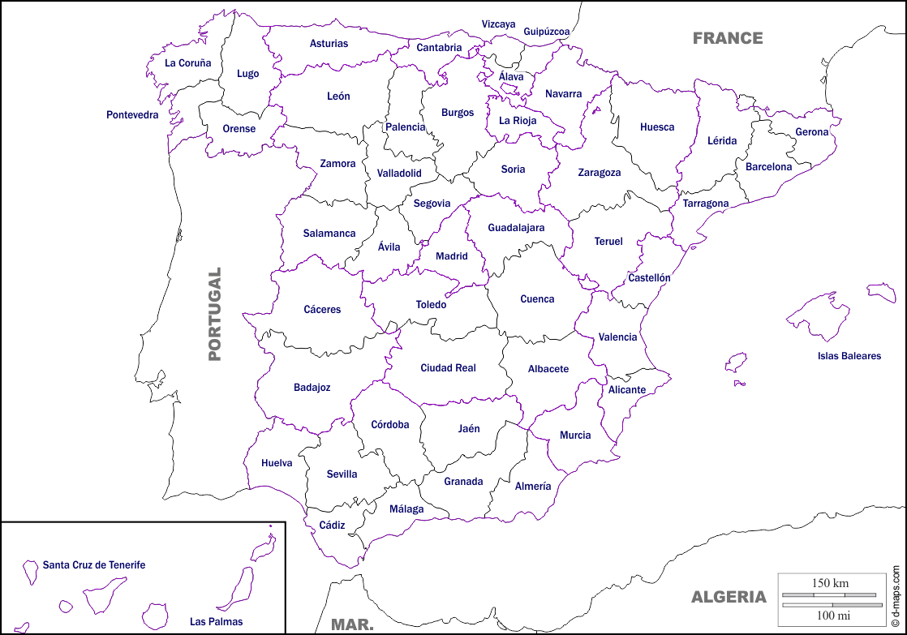
Provincias de España

Slide 2
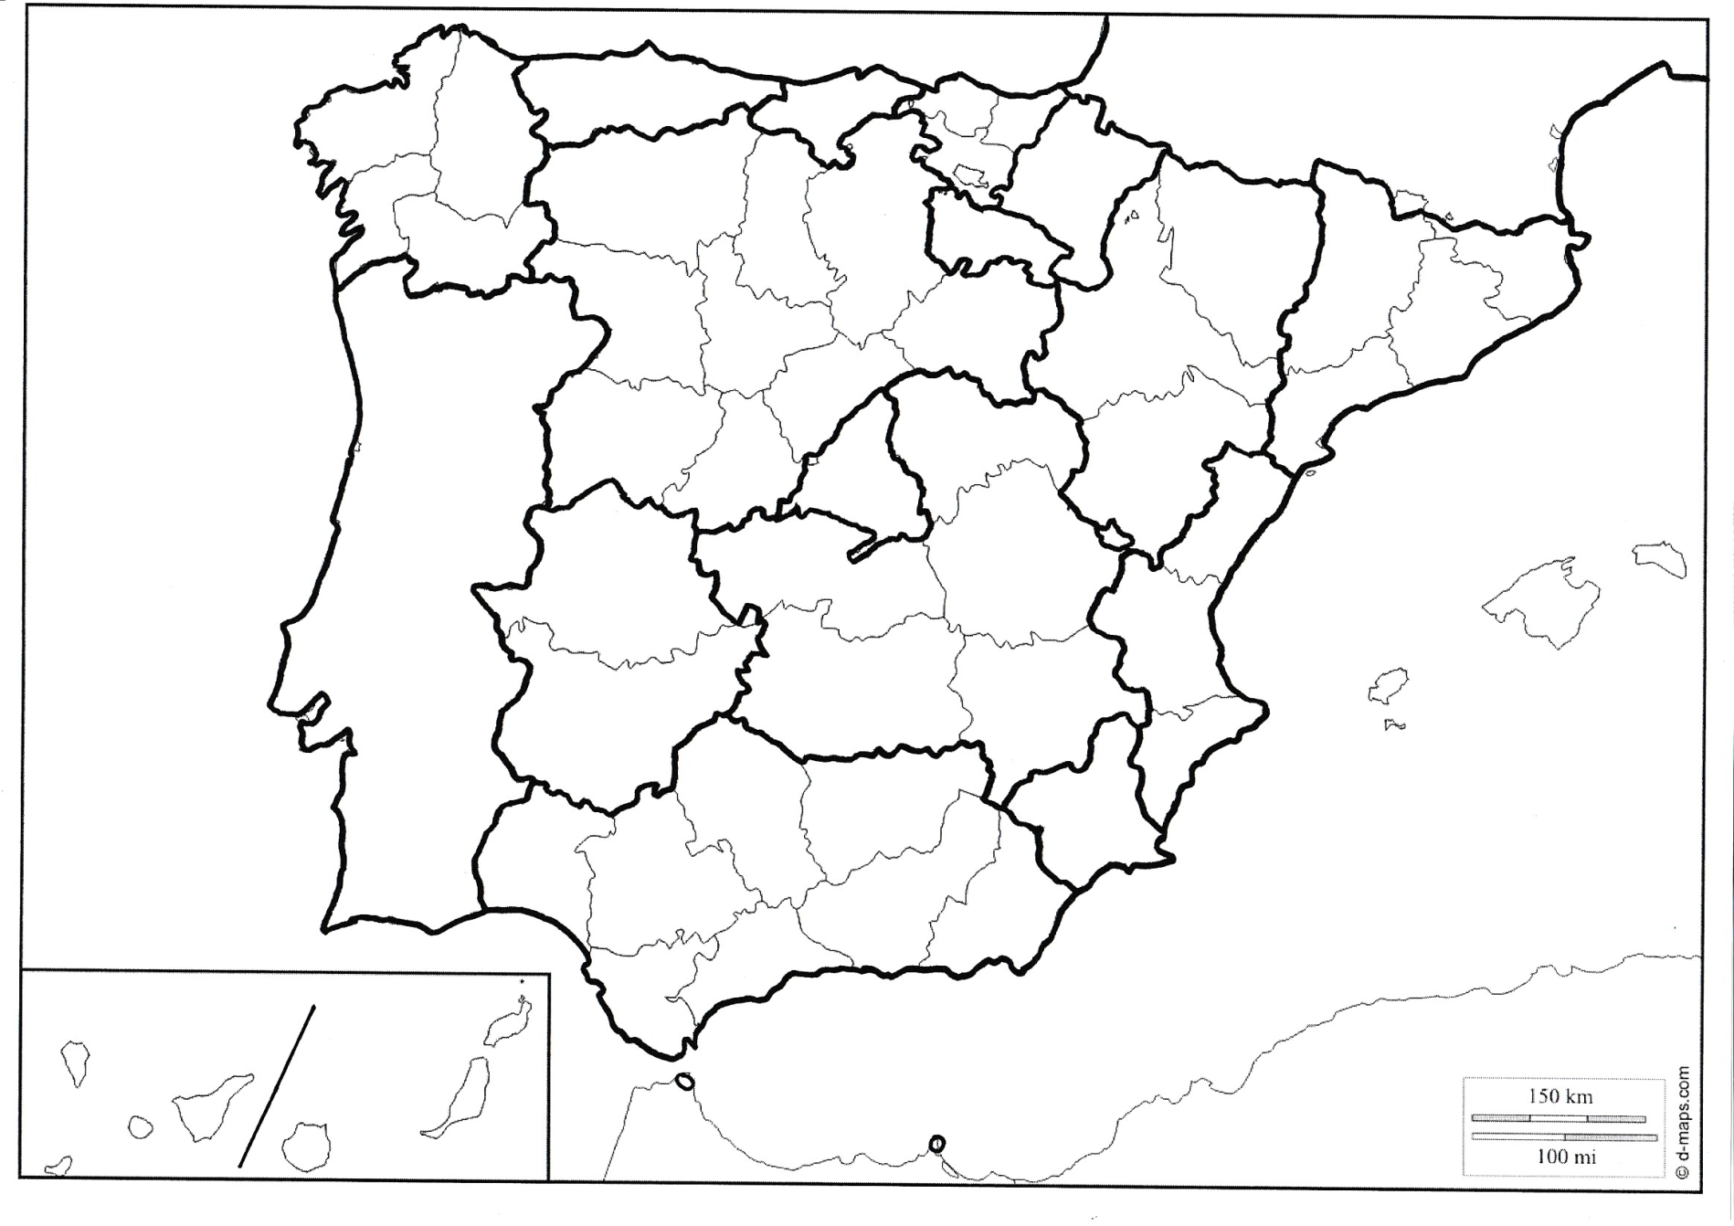
Lugo
Cantabria
Guipúzcoa
A Coruña
Vizcaya
Asturias
Álava
Pontevedra
Ourense
Navarra
La Rioja

Slide 3

Teruel
Zaragoza
Huesca
Girona
Lleida
Barcelona
Tarragona
Castellón
Valencia
Alicante
Murcia

Slide 4

Córdoba
Baleares
Sevilla
Jaén
Huelva
Cádiz
Almería
Granada
Málaga

Slide 5
Guadalajara
Madrid
Cuenca
Cáceres
Albacete
Badajoz
Santa Cruz de Tenerife
Las Palmas
Toledo
Ciudad Real

Slide 6
Palencia
Valladolid
Burgos
León
Zamora
Soria
Salamanca
Segovia
Ávila

